Slide 1


KLAYTN DESIGN
5기 이용욱

Slide 2
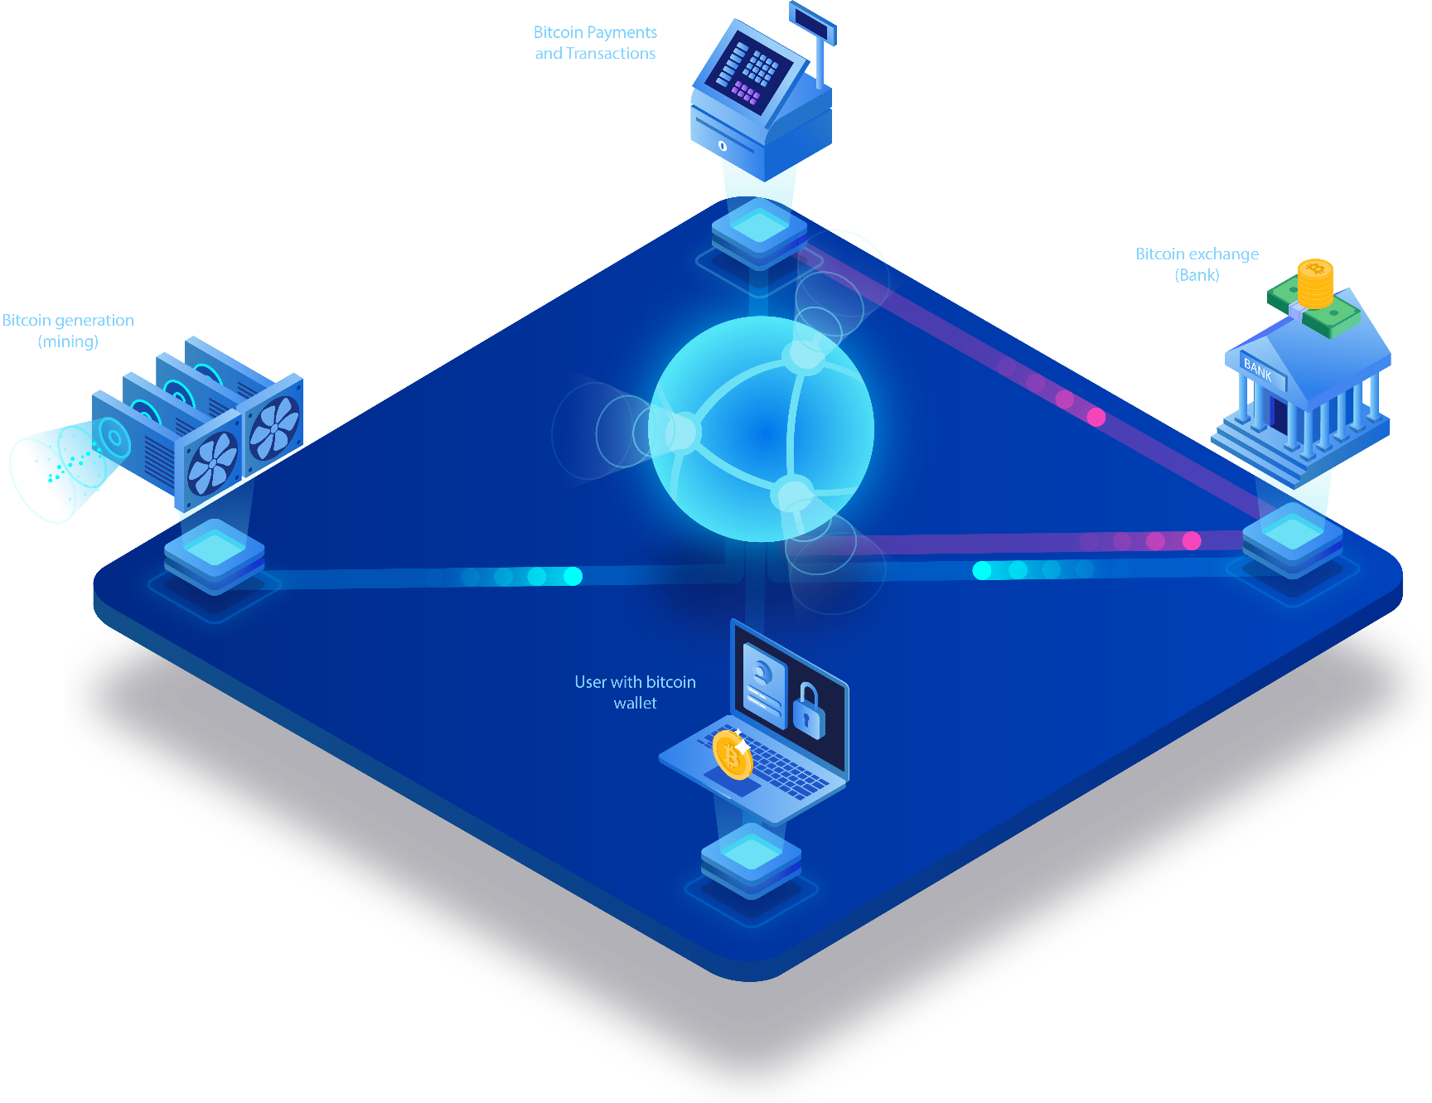
CONTENTS
01. Klaytn Smart Contract
02. Execution Model
03. Computation Cost
04. Klaytn Virtual Machine

Slide 3


Smart Contract
Klaytn 스마트 컨트랙트

Slide 4

Smart Contract
비즈니스 로직, 게임, 라이브러리, 토큰 전송 등 Klaytn 블록체인과 상호 작용하는 모든 유형의 코드를 실행하는 프로그램
Solidity 지원, Remix, Truffle
Low Execution Cost
수직적 확장과 연산의 병렬화, 수평적 확장을 통해 Opcode당 수수료 단가를 낮춤
Opcode의 실행범위에 대해 실행비용을 동일한 레벨로 조정하는 모델을 사용 (opcode-based fixed fee model)

Slide 5
Execution Model
Klaytn 실행 모델

Slide 6
Execution Model
트랜잭션들은 블록에 저장되기 위해 CN으로 보내짐
CN은 블록 가스 한도나 블록 생성 제한 시간에 도달할 때까지 트랜잭션을 모읍니다. 그 후, CN은 트랜잭션이 담긴 블록을 생성합니다.
블록 생성이 끝나면 블록은 다른 모든 CN들로 전파됩니다. 다른 모든 CN들은 전파된 블록을 검증하고 BFT 합의 알고리즘을 이용하여 검증 결과에 대한 합의에 도달합니다.
연산 비용 한도보다 실행비용이 큰 트랜잭션은 버려지게 됩니다.

Slide 7



Account
Transaction
State
Klaytn의 계정(account)은 개인의 잔액이나 스마트 컨트랙트에 관한 정보를 포함하는 데이터 구조입니다. Klaytn은 계정 모델을 재설계하여 더 나은 DX 및 UX를 제공하도록 만들었습니다.
블록체인 플랫폼의 트랜잭션은 블록체인의 상태를 변경하는 노드간 전송되는 메시지입니다.
트랜잭션은 여러 종류로 분류되어 있습니다.
Klaytn의 상태는 계정 상태를 모은 것입니다. Klaytn의 노드들이 같은 블록들을 같은 순서대로 처리했다면 상태는 Klaytn 네트워크의 모든 노드에서 동일해야 합니다.

Slide 8

State
Nonce
Balance
StorageRoot
CodeHash
Block
ParentHash - Number
Rewardbase - GasUsed
Root - Time
TxnHash - Extra
ReceiptHash - Transactions
Bloom

Slide 9




Create
Execute
Deactivate
Upgrade
빈 주소로 바이너리 데이터를 트랜잭션에 담아 보내면 Klaytn 블록체인에 스마트 컨트랙트가 생성됩니다.
현재는 EVM 만 지원합니다.
트랜잭션 전송
Klay 소모, 블록체인 기록
로컬에서 함수 호출
Klay 소모X, 블록체인 기록X
솔리디티의
Selfdestruct(address recip.)
를 이용해서 비활성화할 수 있습니다.
기존 스마트 컨트랙트의 데이터를 조작 가능
다른 기존 컨트랙트가 새로운 컨트랙트를 이용 가능

Slide 10
Computation Cost
Manage transactions’ exec. Time

Slide 11

How
초당 1블록 생성
트랜잭션의 가스 한도 제한 : 불가능
트랜잭션의 실행 시간 제한 : 불가능
트랜잭션의 연산 비용 제한
: 100,000,000
https://ko.docs.klaytn.com/klaytn/design/computation/computation-cost#computation-cost-of-opcodes

Slide 12
Virtual Machine
클레이튼 가상 머신

Slide 13

KLVM- Klaytn 실행모델
Quasi-Turing Machine
Quasi-Turing Machine
KLVM에서는 연산이 총 연산의 양을 제한할 수 있는 가스라는
매개변수의 제한을 받기 때문에 ‘준‘ 튜링머신입니다.
KLVM 코드는 Klaytn 블록체인 상에 코드를 가지고 있는 계정을 위해 사용되는 프로그래밍 언어입니다. 계정과 연결된 KLVM 코드는 메시지가 해당 계정으로 전송될 때마다 실행되며, 이 코드는 스토리지 읽고 쓰기가 가능하고 메세지를 보낼 수 있습니다.

Slide 14

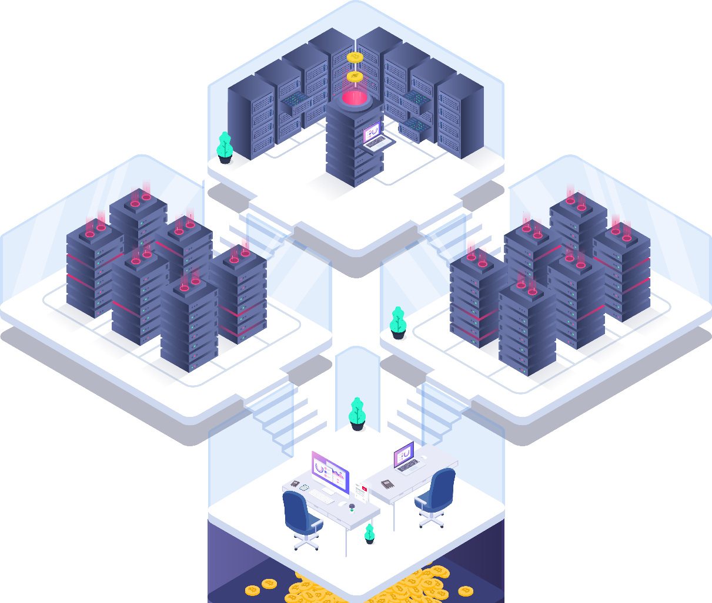


1word = 256비트
Keccak-256 해시 체계와 타원 곡선 계산
~Von Neumann Arch.
예외 코드 실행
코드는 가상 읽기 전용 메모리에 저장
스택 언더플로우와 같은 상황에 상태 변경을 막는 예외 코드가 있습니다.

Slide 15
THANK YOU
BLOCKCHAIN

